Slide 1

SAFE THE PLANET
XXV городской форум учащихся и студентов «Содружество»
(муниципальный этап краевого молодежного форума
«Научно-технический потенциал Сибири»)
Автор: Кыдыров Атай Жумадилович
МБОУ Лицей №174, класс7Б
Автор: Кошкарев Игорь Евгеньевич
МБОУ №175, класс 8Б
Руководитель: Солощенко Наталья Владимировна МБОУ Лицей №174
ЗАТО г. Зеленогорск 2019

Slide 2



АКТУАЛЬНОСТЬ
Разрешение мировых проблем всегда трудно осуществить, особенно для простого человека, ведь имея желание изменить его он не может повлиять на огромное, независящее от него окружение.
Наш сайт позволит это сделать. А именно рассказать о своих мыслях насчет решений людям при помощи чата и дальнейшего создания петиции, основанной на найденном решении, которое будет оцениваться всеми пользователями сайта.

Slide 3

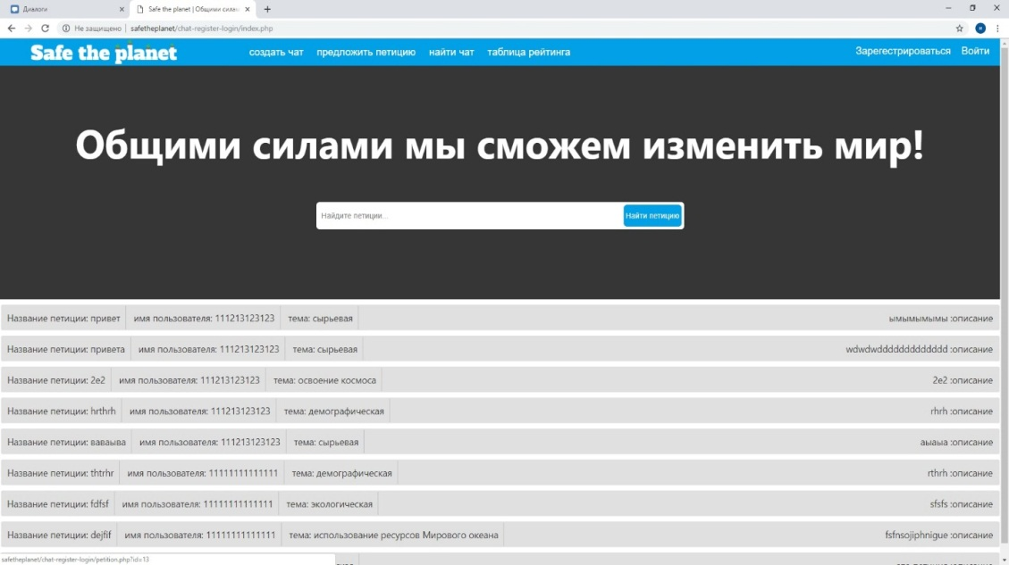

ЦЕЛЬ
Целью данной работы стало создание сайта,который поможет рассказать о возможных решениях мировых проблем, с использованием таких языков программирования как: PHP, HTML, CSS и базы данных phpMyAdmin и MySql.

Slide 4



ЗАДАЧИ
Задачи:
Определится с идеей для создания сайта;
Определить, какие языки программирования нужны для реализации идеи;
Изучить такие языки программирования как: PHP Javascript (литература, интернет);
Научится пользоваться такими базами данных как: phpMyAdmin и MySql;
Осуществить дизайн сайта при помощи CSS и HTML;
Написать код программы при помощи языка программирования PHP;
Присоединить базу данных для возможности создания аккаунтов и чата на phpMyAdmin;
Осуществить отладку программы.

Slide 5






ТЕОРЕТИЧЕСКАЯ ЧАСТЬ
<HTML> <?PHP
MySQL ();
?>
JavaScript ();
</HTML>
CSS {
}

Slide 6
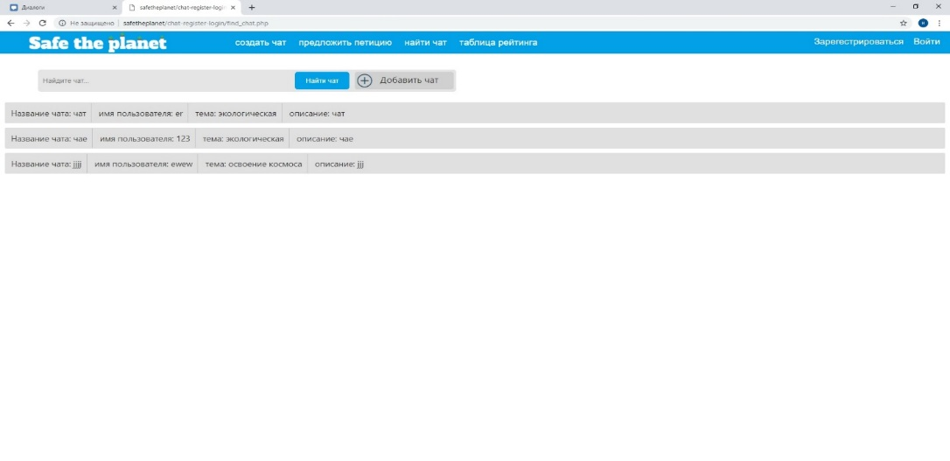



ПРАКТИЧЕСКАЯ ЧАСТЬ
1. ДИЗАЙН
Первым делом мы задумались о дизайне;
Сначала мы решили выбрать основной цвет, мы первым делом задумались о зеленом цвете, для того чтобы показать свою причастность к помощи окружающему, но мы решили, что этот цвет будет непривычен для обычного пользователя и решили его сделать более ярким, но при этом приближенным к холодному спектру: ярко-голубым;
Шрифт мы решили подобрать Segoe UI и Arial для шапки, Так-как они имеют деловой вид и при этом не отталкивают этим;
Мы попытались создать самое удобное расположение для пользователя, где все кнопки под рукой, а самое главное выделено больше всего. Все это мы написали на HTML и CSS, размещая и создавая все компоненты.

Slide 7
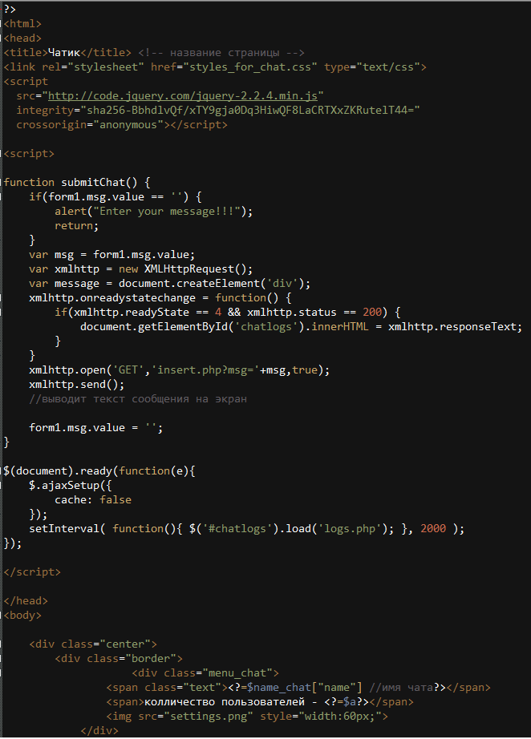
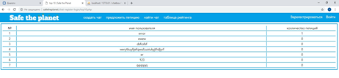
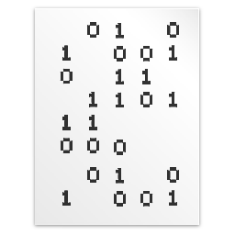

2. КОД
Мы написали систему регистрации и авторизации, поиска, создания петиций, создания чата, подписи петиций, отправки сообщений, на основе языка программирования PHP, JavaScript и базы данных PhpMyAdmin;
Для системы петиций мы также создали кнопку, при нажатии которой вы подпишите петицию;
Для системы регистрации нам пришлось создать отдельную базу данных, которая будет сохранять пароли и логины каждых пользователей и сравнивать эти данные при входе в сайт;
Нам также пришлось создать систему создания петиций по похожей схеме, где при создании петиции сохраняются данные о ней: название, проблема, автор, описание;

Slide 8
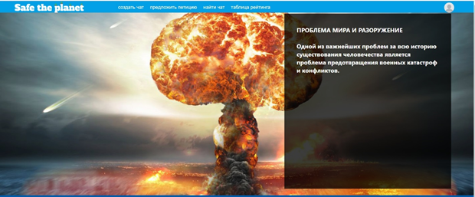

Чат тоже работает на основе создания новой базы и последующего сохранения в текстовом формате;
Для удобства пользователя мы создали поисковики чатов и петиций, которые находят петиции и чаты по названиям;
Еще мы создали таблицу петиций, где петиции идут в порядке убывания от самых “понравившихся” до менее “понравившихся”;
Для того чтобы уведомить людей о проблемах мы решили создать отдельные страницы для каждой созданной петиции, но так чтобы при просмотре страницы петиции, была показана информация о проблеме.

Slide 9
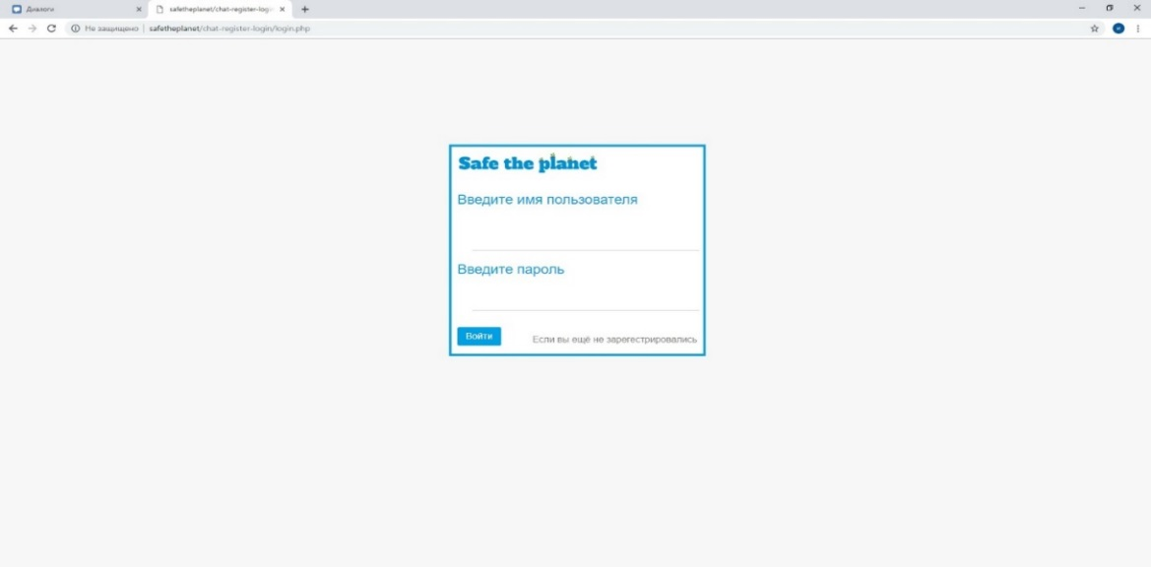

3. ОТЛАДКА
В коде практически не было ошибок, но была одна очень неприятная проблема, и появлялась она очень часто. Ошибка была связана с тем, что перед функциями include, session_start(), setcookie() нельзя ставить никакой текст который выводится на сайте. Также нельзя ставить кодировку utf-8 с BOM. Еще были редкие ошибки из-за синтаксиса.
Ещё была очень интересная ошибка, которая не сообщала о том, в каком файле и в какой строке находится проблема. Оказалось, что у сайта были одинаковые названия session. Поэтому мы переименовали session id в session ide.
У нас также было много трудностей с размещением каждого элемента: часто элементы были не там, где нужно, но это было легко решить.

Slide 10



В БУДУЩЕМ МЫ
Добавим возможность создания аватаров;
Запрограммируем приложение по сайту для большего удобства;
Адаптируем под смартфоны;
Купим домен для публикации сайта;
Создадим сортировку в поисковике по теме петиций;
Добавим возможность выкладывания постов пользователем о защите природы;
Добавим больше тем для петиций.

Slide 11



ЗАКЛЮЧЕНИЕ
Мы создали сайт, который укажет на многие мировые проблемы и поможет обратить внимание на их возможные решения, используя конструкции базы данных PhpMyAdmin, создавая дизайн при помощи HTML и CSS.
При создании этого сайта мы научились использовать базы данных PhpMyAdmin, а также узнали об особенностях языка программирования php.
Также мы узнали больше о мировых проблемах и углубились в эту тему. Мы нашли проблемы, о существовании которых и не подозревали.
Система этого сайта может понадобиться многим компаниям для того чтобы находить решения внутренних и внешних проблем.
Мы считаем, что наш сайт станет популярным и поможет решить многие мировые проблемы, улучшив жизнь многим людям.

Slide 12

СПАСИБО ЗА ВНИМАНИЕ

